Slide 1

ケース１
自殺のほのめかし
Notes:
１つめのケースは、「自殺のほのめかし」です。

Slide 2
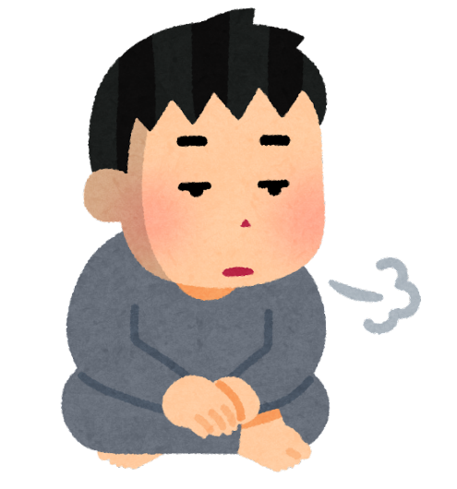
ケース１：自殺のほのめかし
● Ａくん
● 高校１年生 男子
エピソード
● 課題作文に「自殺したい」と記述
Notes:
Aくん、高校１年生の 男子です。
作文に 「自殺したい」 と書いて ありました。
どうしましょうか？
・・・

Slide 3
ケース１：自殺のほのめかし
● Ａくん（高１）
● 作文で「自殺したい」
ほかにどんな情報を集めますか？
（どんな情報に着目しますか？）
Notes:
作文に 書かれていた 「自殺したい」 という言葉。
これは、重要な SOSのサイン かもしれません。
作文を通して SOSを あなたに 出したということは、あなたなら 助けてくれる と感じているから かもしれません。
深刻ではない ケースの 可能性も ありますが、自殺の ほのめかし があった場合には、
常に 「最悪のケース」 を想定し、真剣に・機敏に 行動すること が求められます。
ただ、これだけでは 情報が 少なすぎ ますよね。
Ａくんに 直接 話を聞く前に、もう少し 情報を集めたい と思いますが、
どんな 情報を 集めますか？ また、どんな情報に 着目しますか？
・・・（少し間をおく）・・・

Slide 4

気を付けたい周辺情報
部活動など
課外活動
出席状況
成績
友人関係
いつもと
違う言動
身だしなみ
家庭状況
Notes:
この生徒を 理解し、支援するために 気を付けたい 周辺情報は いろいろあります。
・出席状況や 成績、進路の問題 がないか
・授業だけでなく、部活動など 課外活動での 様子に変わったところ がないか
・友人関係は どうか、ひとりぼっち だったり、つるむ仲間が 最近変わったり などしていないか
・いつもと違う 言動がないか
・家庭の状況はどうか
・身だしなみが 以前と異なったり、無頓着に なったりしていないか
…などです。

Slide 5
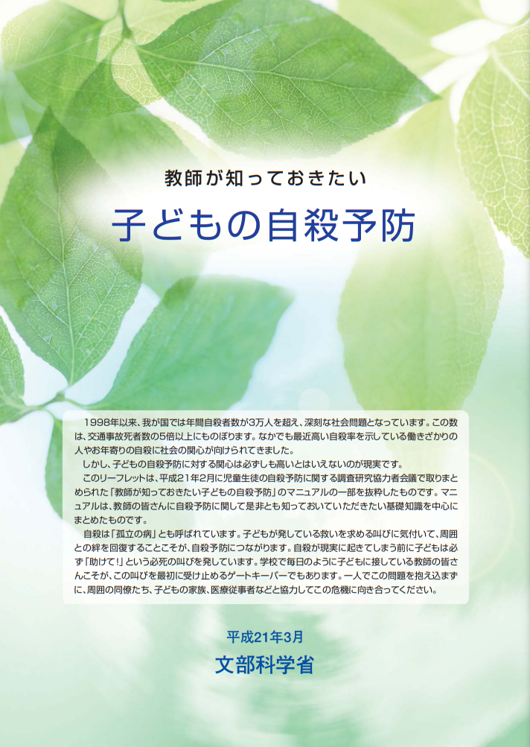
自殺直前のサイン
● 集中力の低下、成績の低下
● 不安、イライラ
● 投げやりな態度
● 身だしなみに無頓着
● 睡眠時間の変化
● 食欲不振、体重減少
● 交友関係の問題
（孤立、いじめ、非行）
● 不登校、引きこもり
● 自殺について話したり
自殺の計画を立てたりする
・・・など
参考：文部科学省「教師が知っておきたい子どもの自殺予防」
Notes:
文部科学省の 「教師が知っておきたい 子どもの自殺予防」を 読まれたことは ありますでしょうか。
そのなかで、自殺直前のサイン が挙げられています。
・集中力の低下、成績の低下
・不安、イライラ
・…
こういった サインも とても重要です。
何か 気になったときに、他にも 心配なサインが でていないか チェックできるよう、
リストを 参照できるように しておくと よいかと思います。
ところで、最後の項目に 「自殺について話す」 とありますが、
子どもたちは 実際に どのように 自殺について 話すと思いますか？

Slide 6
「自殺したい」の類義語
死んだほうがまし
死にたい
消えたい
いなくなりたい
自分のいない世界を想像する
全部どうでもいい
生きるのがつらい
Notes:
今回のケースでは、作文に 「自殺したい」 と書くという 設定にしましたが、
子どもたちは 「自殺したい」 と直接的に 言わないことも 多くあります。
「自殺したい」 に類する言葉 として、たとえば こんなものがあります。
・死にたい
・死んだ方がまし
・消えたい
・…
こういった 言葉に 触れたときには、「自殺」という 最悪の事態を 念頭において おく 必要が あります。

Slide 7

ケース１：自殺のほのめかし
● Ａくん（高１）
● 作文で「自殺したい」
● 成績は普通→やや低、最近学校を休みがち
● 登校しても一人でボーっとして過ごしている
● 仲の良い友達はいない様子
● 明らかないじめはなさそう
● 容姿に無頓着で、最近特にその傾向が目立つ
Notes:
ケースに 戻りましょう。
高１の Aくん、作文に 「自殺したい」 と書かれていた というケースでした。
周辺情報を 追加しました。
この後 練習用のクイズ をしますので、Aくんの 情報のうち 気を付けた方が いいポイントを 探してみてください。
・成績は 普通、ちょうど 平均くらい だったのが、最近やや下がって きていました。
以前に 比べて 学校を 休みがちに なっています。
・登校しても、ひとりで ボーっとして 過ごしています。
・仲の良い友だちは いない 様子ですが、
・明らかな いじめ があるようには 見えません。
・もともと 身だしなみに 無頓着 気味でしたが、最近 特に その傾向が 目立っているように みえます。
気を付けたほうが 良さそうな ポイントが、いろいろ ありそうですね。

Slide 8
ケース１：自殺のほのめかし
どんなサインがありましたか？
□ 集中力の低下、成績の低下
□ 不安、イライラ
□ 投げやりな態度
□ 身だしなみに無頓着
□ 睡眠時間の変化、食欲不振・体重減少
□ 交友関係の問題（孤立、いじめ、非行）
□ 不登校、引きこもり
□ 自殺について話したり、自殺の計画を立てたりする
Notes:
では、ここでクイズです。
Aくんには どんな サインが ありましたか？
近くの方と 会話して いただいて 構いませんので、
考えて zoomの投票にも 答えてください。

Slide 9
ケース１：自殺のほのめかし
どんなサインがありましたか？
☑ 集中力の低下、成績の低下
□ 不安、イライラ
□ 投げやりな態度
☑ 身だしなみに無頓着
□ 睡眠時間の変化、食欲不振・体重減少
☑ 交友関係の問題（孤立、いじめ、非行）
□ 不登校、引きこもり
☑ 自殺について話したり、自殺の計画を立てたりする
Notes:
回答の例はこちらです。
☒ 集中力の低下、成績の低下
□ 不安、イライラ
□ 投げやりな態度
☒ 身だしなみに無頓着
□ 睡眠時間の変化、食欲不振・体重減少
☒ 交友関係の問題（孤立、いじめ、非行）
□ 不登校、引きこもり
☒ 自殺について話したり、自殺の計画を立てたりする
情報に 含まれていなかったこと の中にも、実際には 該当している ものも あるかもしれませんので、
不正解とは 限りません。
付随して 起きている かもしれない 問題を 把握するために、より 注意して 情報を集める きっかけにも なります。

Slide 10
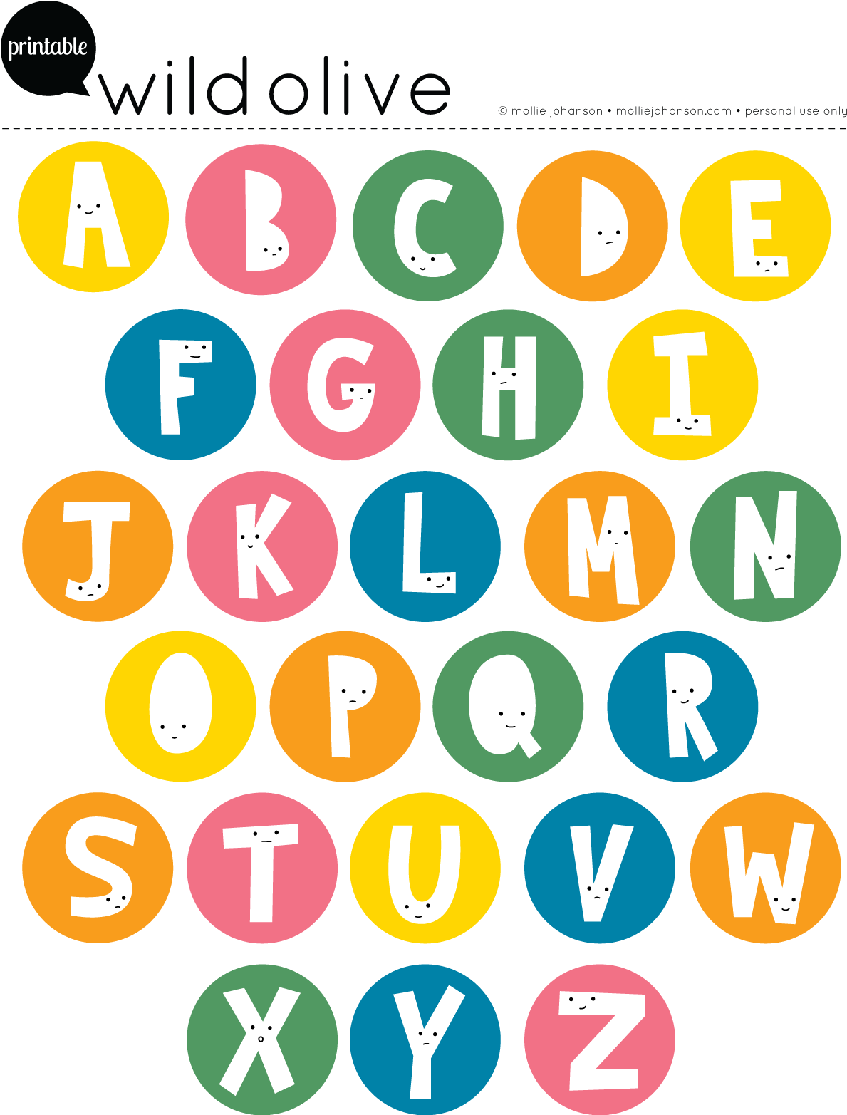
TALKの原則
心配だよ
ell: 言葉に出して心配していることを伝える
sk: 「死にたい」気持ちについて、率直に聞く
isten: 絶望的な気持ちを傾聴する
eep safe: 安全を確保する
どんな時に死にたいと思うの？
死にたいぐらいつらいんだね
ひとりにしないよ
Notes:
さて、Aくんには 心配なサインが いくつも あることが わかりました。
特に、自殺について、今回は 話では ありませんが 作文の中で 言及しており、注意が 必要です。
「TALKの原則」 という言葉を 聞かれたことは ありますでしょうか？
自殺のリスク がある生徒と 対応するとき、「TALKの原則」 がとても参考になります。
TALKとは、Tell、Ask、Listen、Keep safe の頭文字です。
Tell：言葉に出して 「心配だよ」と伝えます。
Ask：「どんな時に 死にたいと思うの？」など、「死にたい」 という気持ち について、率直に 訊きます。
Listen：「死にたいぐらい つらい」、その 絶望的な 気持ちに 寄りそい、傾聴します。
Keep safe：安全を 確保します。具体的には、その子を 一人にしないように、見守るか、確実に 見守ってくれる人に つなぎます。
冒頭でも 少し ふれましたが、自殺を考えている人に、自殺について 尋ねることで 自殺のリスクが あがることはありません。
むしろ、その気持ちを きちんと受けとめることで 自殺を 避けられるかも しれませんので、TALKの原則を ぜひ 覚えておいて ください。

Slide 11
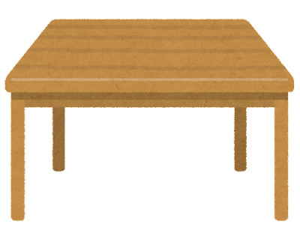
ケース１：自殺のほのめかし
あなたは、放課後にＡくんと話をする
機会を作ることに成功しました。
Ａくん
あなた
Notes:
さて、Aくんの ケースに 戻ります。
あなたは、TALKの原則 を実践するため、放課後に Aくんと 話をする機会 をつくることに 成功しました。
センシティブな話題 になりますので、
・先生も 生徒も 次の予定がなく、ゆっくり 時間を とれる 時間帯に、
・周りに ほかの生徒などが いない、静かで プライバシー が守られる場所、
・できれば 生徒にとって 居心地のよい、少なくとも 居心地が悪くはない 場所で
話が できるとよいですね。
また、これは ちょっとしたテクニックですが、座る位置 によっても、居心地のよさ は変わります。
真正面に 向かい合って座ると 緊張して 話しづらい こともありますので、
少し視線が ずれる 位置に 座れると いいと思います。
イラストでは 90度 の位置に なるように 座っていますが、
向かい合わせ でも 真正面ではなく 少し ずらして座る などする だけでも
相手の 居心地のよさが ぐっと 変わるかもしれまん ので、ぜひ 試してみて ください。

Slide 12
ケース１：自殺のほのめかし
この面談の目標
● 「自殺したい」気持ちについて尋ねる
● どんな話も否定せず、寄りそって聞く
● 緊急度を評価し、適切な支援につなぐ
Notes:
さて、Aくんと 話を 始める前に、面談の目標を ざっくり 考えておくと よいですね。
今回は 「自殺したい」 と作文に 書かれていたことが きっかけですので、
・「自殺したい」気持ち について 尋ねること が必要です。
そして、
・どんな話も 否定せず、寄りそって 聴くこと、
・緊急度、自殺のリスク を評価し、適切な支援 につなぐこと、が目標に なるでしょう。

Slide 13
ケース１：自殺のほのめかし
急に呼び出してごめんね
最近調子はどう？
べつに…
Notes:
では、Aくんと 会話を はじめましょう。
自殺 について 率直に 訊くといっても、いきなり その話題では さすがに びっくりさせて しまい そうなので、
まずは 軽く 話をはじめます。
とはいえ、今回のような ケースでは、なかなか 会話が 続きにくいかも しれません。

Slide 14
ケース１：自殺のほのめかし
Ａくんは話をするのも億劫そうです。
どのように本題を切り出しますか？
1. なにか困っていることはない？
2. 作文に「自殺したい」と書いていたけれど
何かすごく嫌なことでもあったの？
3. 作文に「自殺したい」と書いていたから
心配しているよ。自殺したい気持ちがあるの？
Notes:
話をするのも 億劫そうな Aくんですが、どのように 本題を 切り 出しましょうか。
この後 クイズの画面が でますので、あなたなら どう切り出すか、ひとつ選んでから、続きを見てみていきましょう。

Slide 15

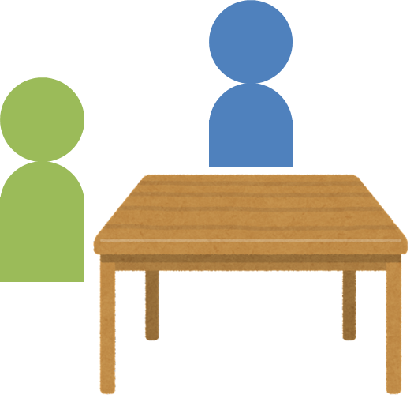
ケース１：自殺のほのめかし
なにか困っていることはない？
Notes:
ひとつめの 選択肢は、「なにか困っている ことは ない？」でした。

Slide 16

ケース１：自殺のほのめかし
唐突であいまい
なにか困っていることはない？
べつに…
特に元気がないときは
困っている事を自覚したり
言葉にしたりするのが難しく、
会話を引き出しにくくなる。
Notes:
これは、絶対に NGでは ないのですが、少し 唐突で あいまいです。
この状況では おそらく 「べつに…」 などの返事が 返ってきて、本題に 入れない 可能性が 高いと思われます。
特に 元気がないとき、人は、自分が 困っていること を自覚したり、言葉にしたりする のが難しくなります。
ですので、「なにか 困っていることはない？」 という聞き方では、会話を 引き出しにくい かもしれません。

Slide 17
ケース１：自殺のほのめかし
作文に「自殺したい」と書いていたけれど
何かすごく嫌なことでもあったの？
Notes:
ふたつめの 選択肢は こちらでした。
「作文に 『自殺したい』 と書いていたけれど、何か すごく 嫌なこと でもあったの？」

Slide 18

ケース１：自殺のほのめかし
作文に「自殺したい」と書いていたけれど
何かすごく嫌なことでもあったの？
決めつけ＆過度
先生には
関係ないじゃん…
思い込みで決めつけない。
不用意にオーバーな表現は
心に蓋をされやすくなる。
Notes:
作文に 書かれていた事実 をきっかけに 本題に入る、というのは 良い方法です。
が、それに続く 「何か すごく 嫌なことでも あったの？」は、
「嫌なこと があったから、自殺を 考えている のだろう」という 決めつけを うかがわせます。
また、「すごく」 という オーバーな表現 が入ることで、心に 蓋を されてしまう 可能性が ありますので、
この場では あまり ふさわしく ありません。

Slide 19
ケース１：自殺のほのめかし
作文に「自殺したい」と書いていたから
心配しているよ。自殺したい気持ちがあるの？
Notes:
３つめは、こちらでした。
「作文に 『自殺したい』 と書いていたから 心配しているよ。自殺したい 気持ちが あるの？」

Slide 20
ケース１：自殺のほのめかし
作文に「自殺したい」と書いていたから
心配しているよ。自殺したい気持ちがあるの？
はい、
実は…
○ 客観的エピソード
○ 「私が」心配している
○ 自殺について率直に訊く
Notes:
前半は 先ほどのものと 同じで、作文の記述という、客観的な エピソードから 話を切り出して います。
そして、ここが とても 重要なのですが、エピソードを受けて、「私が」 心配している ということを 伝えます。
英語では I message と言われている テクニックになります。
客観的な エピソードにもとづき、I、つまり 「私が」 どう感じているか、もっと 言うと、
あなたを 心配している、あなたに 強く関心を もっている ということを しっかり 伝えます。
そのうえで、TALK の原則として お伝えしたように、自殺について 率直に 訊くようにする とよいでしょう。

Slide 21
ケース１：自殺のほのめかし
Ａくんは話をするのも億劫そうです。
どのように本題を切り出しますか？
1. なにか困っていることはない？
2. 作文に「自殺したい」と書いていたけれど
何かすごく嫌なことでもあったの？
3. 作文に「自殺したい」と書いていたから
心配しているよ。自殺したい気持ちがあるの？
Notes:
ということで、先ほどの クイズでは、３つめの こちらが 最適な切り出し方 になります。
ほかの２つが 不正解 というわけでは ありませんが、話の 切り出し方として 参考に なればと思います。

Slide 22
繊細な話題に入るときは…
✓ 気になっている言動について、
客観的に、かつ具体的に話す
✓ 「私（＝先生であるあなた）が」
心配している、ということを伝える
✓ 「死にたい」気持ちを率直にたずねる
Notes:
いま お示し しましたように、繊細な話題 に入るときには いくつかの コツがあります。
・気になっている 言動について、客観的に、かつ 具体的に 話します
・I、私が 心配している、ということを しっかり伝えます
・そのうえで、「死にたい」気持ち について、率直に たずねると よいでしょう。
（少し間をおく）
＊目安＊開始～20分

Slide 23

ケース１：自殺のほのめかし
● Ａくん（高１）
● 作文で「自殺したい」
作文に「自殺したい」と書いていたから
心配しているよ。自殺したい気持ちがあるの？
…
黙ってうなずく
Notes:
ケースに 戻りますね。
作文で 『自殺したい』 と書いていた Aくんに、こう 尋ねました。
「作文に 『自殺したい』 と書いていたから、心配して いるよ。自殺したい 気持ちが あるの？」
すると、Ａくんは 黙って うなずき ました。。。

Slide 24
ケース１：自殺のほのめかし
自殺したい気持ちがあるという。
どんな言葉をかけますか？
せっかくの命、大切にしないとダメだよ
もし自殺したら先生も親御さんも悲しいよ
つらかったね、教えてくれてありがとう
それは大変、いますぐカウンセラーを呼ぼう
Notes:
作文に 書かれていた とおり、自殺したい 気持ちが ある といいます。
あなたなら どう 切り出すか、ひとつ 選んでから、続きを見ていきましょう。
それでは、ひとつずつ 見ていきましょう。
「せっかくの命、大切にしないと ダメだよ」
これは、つい 言ってしまいがちな 言葉ですが、いま つらい気持ち の人に言うのは 逆効果です。
～しなければだめ、～しないといけない、といった言葉は 本人を 追いこんでしまうので、使わない方が よさそうです。
「もし 自殺したら 先生も 親御さんも 悲しいよ」
先ほどの I message の話があったので、迷われた方も いる かもしれません。
確かに 「私が あなたを 心配している」 ということを 伝えるのは 大切ですが、
「自殺したら 私が悲しい、だから 自殺は しないで」 というのは、ここでは あまり 適切では ありません。
また、家庭の状況を よく 把握していない 状況で 「親も 悲しいはずだ」 と決めつけるのも、やめたほうが よいと思われます。
ここでは、「つらかったね、教えてくれて ありがとう」のように、
相手が 「死にたいほど つらい」、その気持ちを まずは しっかり 受けとめ、
かつ、ひとに 言いづらい その気持ちを 伝えてくれたことを ねぎらうことが 大切です。
「それは大変、いますぐ カウンセラーを呼ぼう」は、
自殺を 考えている人 を前にして、自分だけでは 対応できない、誰かに 応援を 頼みたくなる 気持ちは 自然ですし、
実際、ひとりで 抱えるのではなく、あとで しっかり 支援につないで いただくことは大事 なのですが、
ここでは まず 相手の気持ちを しっかり 受け止める ことが 何よりも 大切になります。

Slide 25
ケース１：自殺のほのめかし
自殺したい気持ちがあるという。
どんな言葉をかけますか？
せっかくの命、大切にしないとダメだよ
もし自殺したら先生も親御さんも悲しいよ
つらかったね、教えてくれてありがとう
それは大変、いますぐカウンセラーを呼ぼう
Notes:
ということで、先ほどの クイズの正解は ３番に なります。

Slide 26
話を聴くときの心構え
✓ 評価や解決の前に、まずその子の
体験や気持ちを十分に共有する
✓ どんな話も否定せず、寄りそう
✓ 話してくれたことを労う
もう少し教えて
Notes:
話を 聴くときの 心構え について、まとめて おきましょう。
話を聴くと、ついそれを 評価したり、解決しようと したり したくなってしまう かと思いますが、
その前に、まず、その子の体験や 気持ちを 十分に共有する、受けとめる ことが大切です。
一気に 必要十分な 話をできることは まず ありませんので、「もう少し 教えてもらえる？」 などのように
相手の様子に 気を 遣いながら、会話のボールを その子が 持っている時間 が長くなるように すると よいでしょう。
もしかしたら、その子の 考え方や 行動に 口出し したくなることも あるかも しれませんが、
とにかく どんな話も 否定せずに 寄り添う ことが 重要です。
話を 聴いてもらう、そのことだけでも 大きな 効果があります ので、「何かしなきゃ」 と焦らずに、
まずは その子の話に 集中して よく聴きましょう。
また、このような 話しづらい ことを 話すのは、それだけで とても 勇気や エネルギー のいることです ので、
話してくれた こと 自体に対する 感謝の気持ちを 伝えて、十分に ねぎらえると いいですね。
そのことが、「話してよかった」 「次も 話してみよう」 という気持ちに つながります。

Slide 27

ケース１：自殺のほのめかし
● 自殺を考えることがある
つらかったね・・・
教えてくれてありがとう
…
Notes:
ケースに 戻ります。
「自殺したい 気持ちが あるのか」 という問いに うなずいて 答えてくれた Aくんに、
「つらかったね・・・教えてくれて ありがとう」 と伝えました。
が、その後の会話が 途切れて しまいました。

Slide 28

ケース１：自殺のほのめかし
つらかったね・・・
教えてくれてありがとう
とても心配だから、もう少し
聞いてもいいかな？
…
黙ってうなずく
Notes:
評価したり 解決したり する前に、その子の 体験や 気持ちを 十分に 共有したいので、
相手の様子を みながら もう 少し尋ねていきます。

Slide 29
自殺について何を聞くか
Notes:
もう少し 尋ねる、と 言いましたが、具体的に どんなことを 聞いたら よいので しょうか。

Slide 30
自殺について何を聞くか
どんなときに
自殺を考える？
自殺する方法について
調べたこともある？
自殺したい気持ちは
抑えられそう？
Notes:
具体的には、こんなことを 聞きだせると よいでしょう。
・どんなときに 自殺を 考えるのか
・自殺する方法について 調べたことはあるか
・自殺したい 気持ちは 抑えられそうか
ひとつずつ 詳しく 見ていきますね。

Slide 31
自殺について聞く❶
どんなときに
自殺を考える？
Notes:
どんなときに 自殺を考えるか、という質問は 自殺のリスク、緊急度 をはかるうえで とても大切です。

Slide 32
自殺について聞く❶
どんなときに
自殺を考える？
いつも…
嫌なことがあったとき…
わからない…
Notes:
・いつも なのか、
・なにか 特定の 嫌なことが あったとき なのか、、、

Slide 33
自殺について聞く❶
どんなときに
自殺を考える？
いつも…
嫌なことがあったとき…
わからない…
たとえば
どんなとき？
Notes:
特定の 嫌なことが あったときに 死にたくなる ということで あれば、
具体的に どんなことが 関係しているのか、聞ける範囲で 聞けると いいですね。

Slide 34
自殺について聞く❷
自殺する方法について
考えたり調べたりしたこともある？
Notes:
自殺する方法について 具体的に 考えたり 調べたり しているかを 尋ねることも、リスクや 緊急度を はかる上で とても重要です。

Slide 35
自殺について聞く❷
自殺する方法について
考えたり調べたりしたこともある？
気付くと
高いところを
探している
同い年の子の
電車の事故のことを
知って自分もと…
痛くない方法を
調べている
Notes:
たとえば、
・気づくと 高いところを 探している
・同年代の 子どもの 自殺のニュースを見て 同じ方法を 考えている
・インターネットで 自殺の方法について 調べている
など

Slide 36
自殺について聞く❷
自殺する方法について
考えたり調べたりしたこともある？
気付くと
高いところを
探している
同い年の子の
電車の事故のことを
知って自分もと…
痛くない方法を
調べている
道具を準備したり
下見したりも？
Notes:
具体的な方法を 考えている場合には、実際に そのための道具を 準備したり 下見をしたり しているかも 尋ねられるとよ いでしょう。
事前に 飛び降り られそうな場所 に行ってみたり、ロープの ようなものを 準備したり、ということを している場合には、かなり 緊急度が 高い と言えます。

Slide 37
自殺について聞く❸
自殺したい気持ちは
抑えられそう？
Notes:
自殺したい気持ちを 抑えられそうか 尋ねることも、一定の 効果がある と言われています。

Slide 38
自殺について聞く❸
自殺したい気持ちは
抑えられそう？
またこういう話を
聞かせてくれる？
自殺はしないって
約束できそう？
Notes:
少し 遠回しに 「また こういう話を 聞かせて くれるか」と 尋ねる方法や、
「本当に 自殺したくなったら また 話をしよう、それまで 自殺はしないって 約束 できそう？」 といった 尋ね方も あります。
こういった 質問は、自殺のリスクや 緊急度を はかるのに 役立つだけでなく、自殺のリスクを 下げることにも 一定の 効果がある とされています。

Slide 39
自殺について何を聞くか
✓ 自殺を考えることがあるか
Notes:
少し まとめましょう。
TALKの原則 として お伝えしましたが、自殺を 考えている かもしれない 場合には、
自殺を 考えているのか、または 考えることが あるのか について、率直に たずねる ことが大切です。
答えが YES だった場合、さらに 詳しく 聞いて いきます。

Slide 40
自殺について何を聞くか
✓ 自殺を考えることがあるか
✓ どんなときに自殺を考えるか
✓ 自殺する方法まで考えたことがあるか
✓ 自殺する計画を具体的に立てているか
✓ 自殺したい気持ちを抑えられそうか
緊急度の評価
Notes:
・どんな ときに 自殺を 考えるか
・自殺する 方法まで 考えたり 調べたり しているのか
・自殺する計画を 具体的に 立てたり 準備したり しているのか
そして、
・自殺したい 気持ちは 抑えられそうか
こういったことを、相手の気持ちや ペースに 寄りそいながら 丁寧に 聞いていけると よいでしょう。
会話から 得られる情報 をもとに、自殺のリスクや 緊急度を 評価していく ことになりますが、
その子との 会話の中では、相手を 評価したり、解決策を 提示したりする 必要は ありません。
むしろ しないほうが よいでしょう。
じっくり傾聴し、死にたい ほどつらい、その気持ちに 寄りそって いただけたら と思います。

Slide 41
TALKの原則の sk で尋ねても、
返事が返ってこないことはある・・・
…
話したくないし
先生には関係ないでしょ
Notes:
実際の 会話では、尋ねてみても、「わからない」 という返事が 返ってくる ことや、なかなか 答えが 返ってこない こともあります。
はぐらかされたり することも あるかも しれません。

Slide 42
話を聴くときのコツ❷
✓ 「話をしない・したくない」ことも
否定せず、寄りそう
✓ 沈黙の時間を共有することも大切
✓ 背景にある不安や問題をさぐる
✓ その際もとことん、否定せず寄りそう
自分のペースで大丈夫
Notes:
そんな ときは、立て続けに 質問をする のではなく、少し 沈黙して 待ってみる ことも有用です。
「話を しない・したくない」こと それ自体も 否定せず、寄りそい ます。
黙って 相手の 言葉がでてくるのを 待つ、その時間を 共有する ことも大切です。
話し にくい、うまく 言葉にならない、その気持ちを 共有しながら 待ってみましょう。
また、背景にある 不安や問題を さぐりましょう。
たとえば、先生に 話したことを 親に 言われると 困る、嫌だ という場合は よくあります。
「じゃあ 親には 言わないよ」 「大事なことだから 言うよ」 などと 結論や 解決策を すぐに提示する のではなく、
どうして そう思うのか、どんなことを 恐れているのか・不安なのか について よく 聴きましょう。
そこに ヒントが ある場合も 多いものです。
自分でも よく 分からない、漠然とした 不安を 抱えていることも あるかもしれません。
そういう場合も、その気持ちや状況 を受けとめ、まとまって いなくても いい、話せそうな ことがあれば 少しずつ でもいいので 話してほしい ということを 伝えましょう。
時間が かかっても、いっしょに 考えていきたい という姿勢や 気持ちを 伝えます。
I message として お伝えした、「私は あなたを 気にかけている」 「心配している」 というメッセージを 繰り返し 伝えることも 大切です。

Slide 43

ケース１：自殺のほのめかし
● 自殺を考えることがある
Notes:
ケースに 戻りましょう。
「自殺したい」 と作文に 書いていた Aくん、実際に 自殺を考える ことがある とのことでした。
自殺について もっと 尋ねていくと、少しずつ 話してくれました。

Slide 44
ケース１：自殺のほのめかし
● 自殺を考えることがある
● 「消えてしまいたい」と毎日思っている
● 高い建物をみると、飛び降りたくなる
● 飛び降りようと高いところまで行ったが、
怖くなって実行しなかったことがある
● 自殺したい気持ちを何とか抑えている
Notes:
・「消えて しまいたい」 と毎日 思っている
・高い 建物を みると、飛び降りたく なる
・飛び降りようと 高いところまで 行ったが、怖くなって 実行しなかった ことがある
・自殺したい 気持ちを 何とか 抑えている
とのことで、・・・

Slide 45
ケース１：自殺のほのめかし
● 自殺を考えることがある
● 「消えてしまいたい」と毎日思っている
● 高い建物をみると、飛び降りたくなる
● 飛び降りようと高いところまで行ったが、
怖くなって実行しなかったことがある
● 自殺したい気持ちを何とか抑えている
緊急度はかなり高い！！
Notes:
自殺の緊急度は かなり 高い と判断されました。

Slide 46
ケース１：自殺のほのめかし
自殺のリスクが高い状態です。
どのように支援につなぎますか？
すぐに保護者に相談するよう勧める
こどもが相談できる窓口の案内を渡す
スクールカウンセラーに相談するよう勧める
スクールカウンセラーのところへ連れていく
翌日にまた話をする約束をする
Notes:
自殺のリスクが 高い状態である ことがわかりましたが、この後 どのように 支援に つなぎますか？
あなたなら どのように 動いて いくか、ひとつ選んでから 続きを 見ていきましょう。
それでは、答えを 見ていきましょう。
この問題の答えを 示す前に、ひとつ お伝えしたいこと があります。
それは、

Slide 47
自分で相談するのは大変
しんどい…
相談先に
アクセス
言葉で
説明する
Notes:
自分で 相談するのは 結構大変なことだ、ということです。
とくに 自殺を考えるほど しんどい状況 の中では、私たちが 思う以上に 大変です。
誰かに 相談するには、誰に 相談するかを 決めて、そこに アクセスしなければ いけません。
そして、自分から 相談にいったのですから、自分の 言葉で 説明をする 必要が あります。
自殺を考えている というのは、かなり 心のエネルギーが 消耗されている状況 ですので、
自分で 相談する ことには 大きなハードルを 感じて あたり前だという 認識を 持って おくべきでしょう。

Slide 48
自分で相談するのは大変
しんどい…
相談先に
アクセス
言葉で
説明する
本人の了承をとって、
支援してくれる人のところへ連れていく
Notes:
したがって、自分で 相談をする ように 伝えるのでは なく、
できれば 本人の了承を とったうえで、支援してくれる人 のところへ 連れていき、仲介するのが よいでしょう。

Slide 49
ケース１：自殺のほのめかし
自殺のリスクが高い状態です。
どのように支援につなぎますか？
すぐに保護者に相談するよう勧める
こどもが相談できる窓口の案内を渡す
スクールカウンセラーに相談するよう勧める
スクールカウンセラーのところへ連れていく
翌日にまた話をする約束をする
Notes:
先ほどの クイズに 戻って みてみましょう。
自殺のリスクが高い と判断し、どのように 支援に つなぐか という質問でした。
1番2番3番は、いずれも 生徒本人に 相談行動を 促すものに なっています。
先ほど ご説明したように、この状態で 本人が 相談行動を起こすのは かなり大変で、できない 可能性が高い と考えられるので、ここでは ふさわしくない と思われます。
5番の「翌日に また話をする 約束をする」 というのは、一定の 自殺予防効果 はあるかも しれませんが、この ケースのように リスクが高まっている 場合、ひとりにすることは 危険です。
したがって、この選択肢の中では 4番が 最適と考えます。
ただ、実際には、スクールカウンセラーが 毎日 常駐している わけではない 学校も あると思います。
そういった場合は、気になる生徒 との面談の前に、「リスクが あるかもしれない」 の時点で、
予め 学年主任や生活指導主任、養護教諭 などに 情報を共有し、
面談での様子 によっては ヘルプをお願いする かもしれないことを 伝えておくと よいでしょう。
スクールカウンセラーが 不在であれば、緊急で 連絡をして 事情を説明し、
必要に応じて 駆け付けてもらえるか を確認します。
スクールカウンセラーの 緊急対応が難しい ときには、教育委員会などを巻き込み、
いざというときの 対策を決めておく といった対応が 求められます。
緊急事態に対応できるチームづくりについては、本研修の最後で少しご紹介する予定ですが、
ここで大切なことは、絶対に先生おひとりで抱えようとしないことです。
支援してくれる人へ、確実につなぎましょう。
「まさか自殺しないだろう」、その「まさか」で毎年500人もの児童生徒が亡くなっています。
最悪の事態を想定し、危機感と情報を周囲と共有しながら対応することが大切です。

Slide 50
ケース１：自殺のほのめかし
ケースのまとめ
● 自殺のほのめかし
① さまざまな自殺のサインに気付いた
② 本人が話しやすい環境を整えた
③ 自殺したい気持ちについて尋ねた
④ より詳しく情報を集め、緊急度を評価した
⑤ 適切な支援に確実につないだ
Notes:
ケースのまとめです。
１つめのケースでは、自殺の ほのめかしを 取り上げました。
さまざまな 自殺のサインが ありますが、それに 気づくことが できました。
本人が 話しやすい環境 を整え、自殺したい気持ち について 率直に尋ねました。
より詳しく 情報を集め、緊急度を評価し、適切な支援に 確実につなぐ ことができた、というケースでした。
１つめのケースで 学んだことは、他のケースにも 応用がききます。
残りのケースについて、見ていきましょう。
お疲れかと 思いますので、少し、首や肩をまわして、リラックスしながら、後半も お付き合いいただけましたら幸いです。
＊目標＊開始～40分

